Slide 1
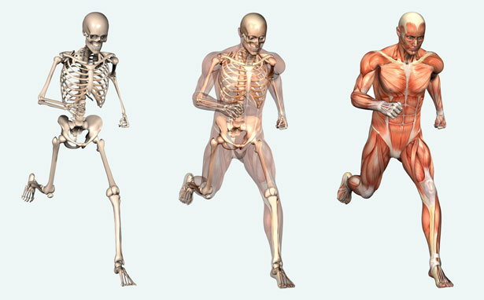
EGÉSZSÉG(EDRE)! MOZGÁS
FARKAS CSILLA

Slide 2
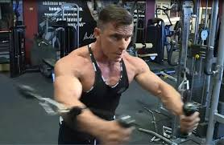
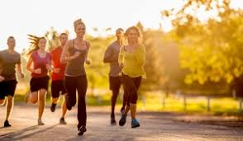
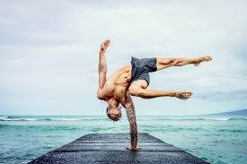
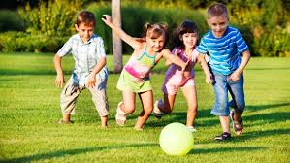
Káros szenvedélyek kerülése

Slide 3
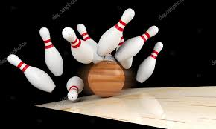
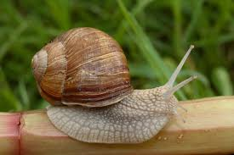
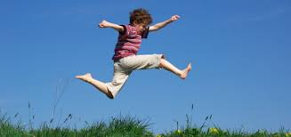
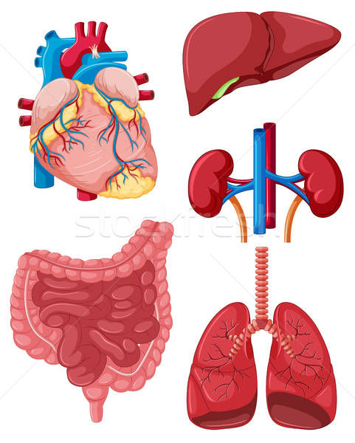
Mozgás
A mozgás a fizikában egy test helyének megváltozása az idő és egy viszonyítási pont viszonylatában.
Testek mozgás – élőlények mozgása
(mindennapi mozgás, torna-sportolás)
=szerveink egészsége
Mozgás = Egészség (egészséges szervek)

Slide 4
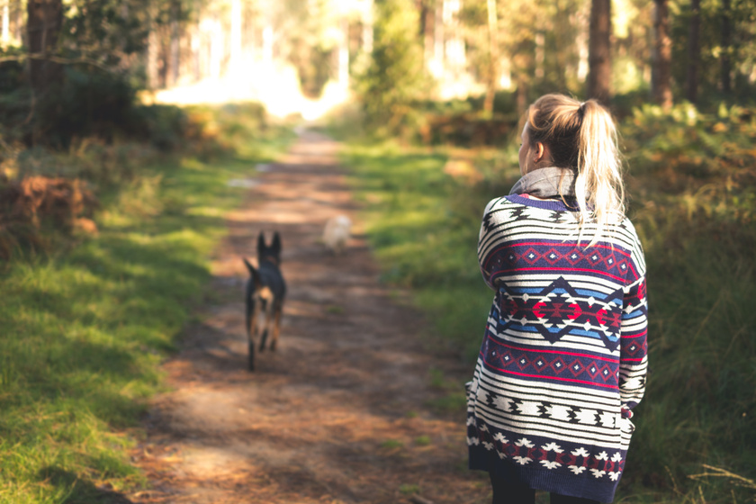
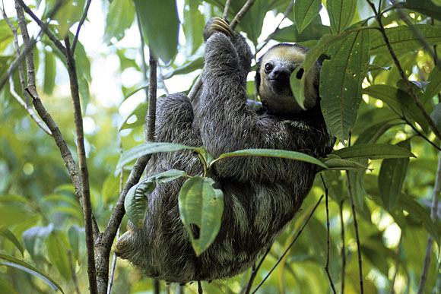
NAPI MOZGÁSMENNYISÉG
Minimum:
Napi 20 perc séta
60-70 perc könnyű fizikai munka
Egészséges élet: napi 150 perc könnyű vagy 75 perc intenzív mozgás

Slide 8
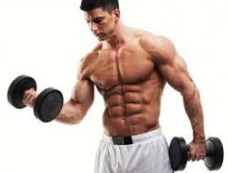
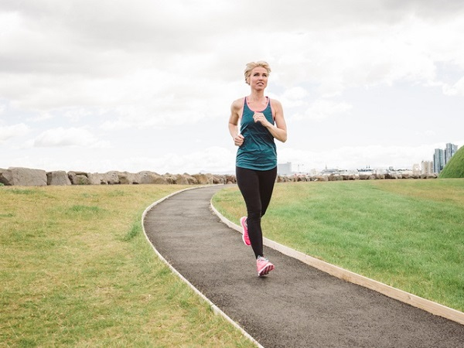
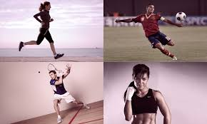
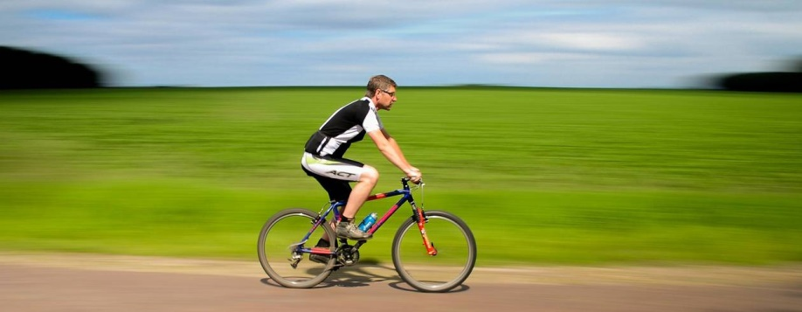
SPORTOLJ!

Slide 9
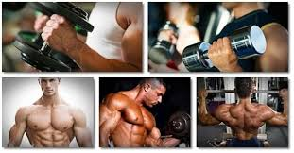
SPORTOLJAK???
VÁGYAINK
SZERETNÉK SPORTOLNI...
DE ……

Slide 11
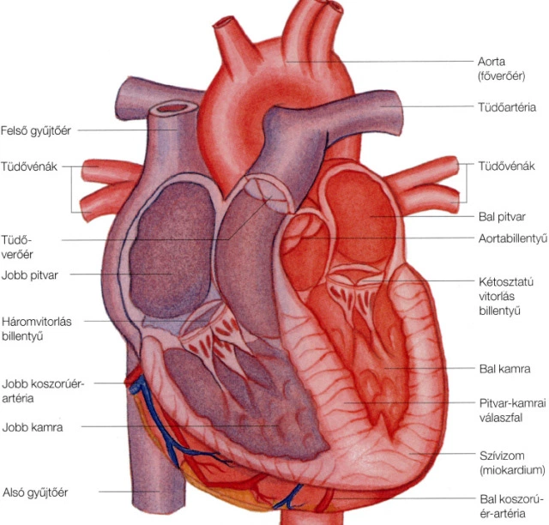
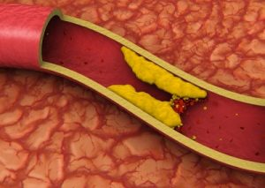
SPORTOLÁS - ÉLETTANI HATÁSOK

Slide 12
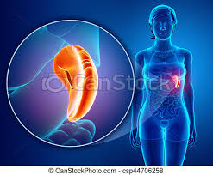
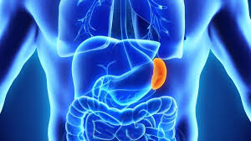
SPORTOLÁS – ÉLETTANI HATÁSOK

Slide 13
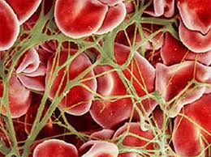
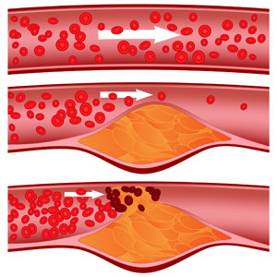
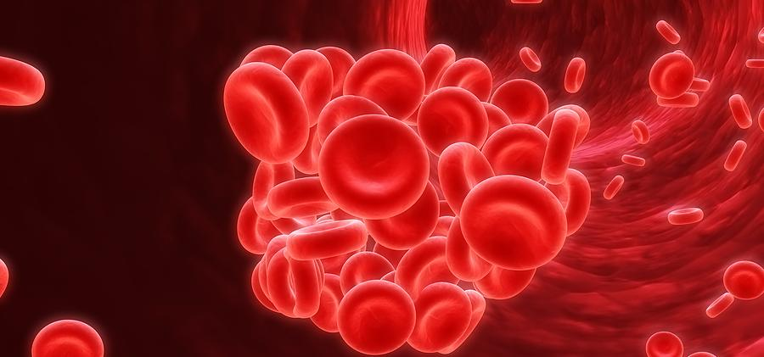
SPORTOLÁS – ÉLETTANI HATÁSOK

Slide 14
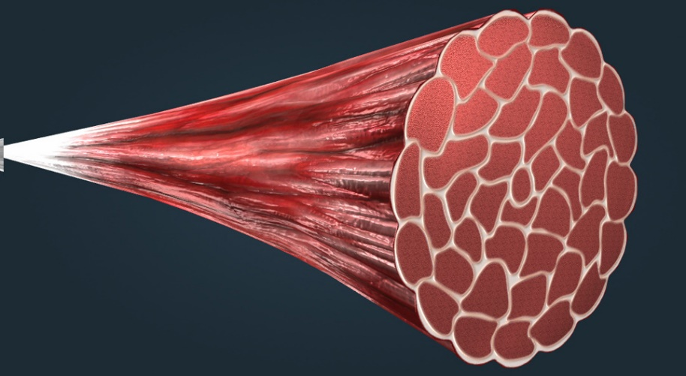
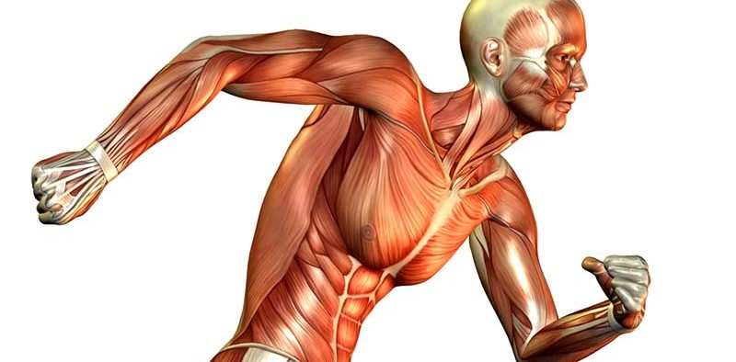
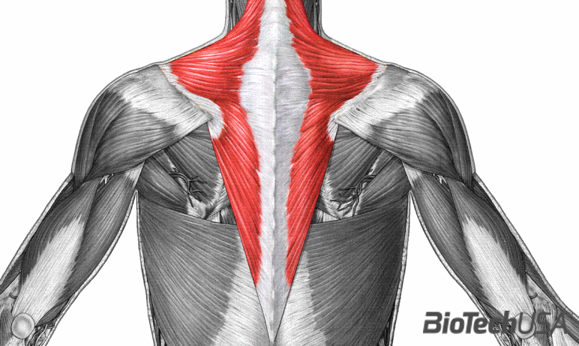
SPORTOLÁS HATÁSA AZ IZMOKRA
Az izmok: lat. musculus
Jelentése: táplálék, hús.
Rostos állományú, idegrendszeri hatásra összehúzódni és elernyedni képes kötegek.

Slide 15
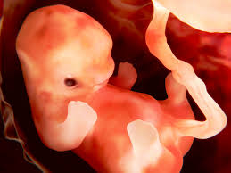
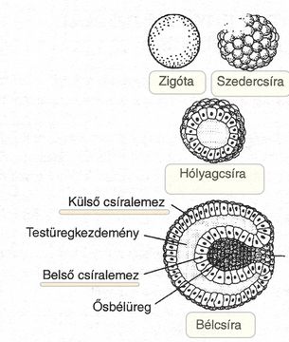
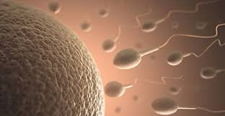
Izomfejlődés
Izmok kialakulása:
Embrionális időszakban az izmok a középső csíralemezből
a fejlődés 10. hetéig kialakulnak.

Slide 16
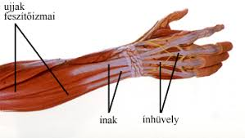
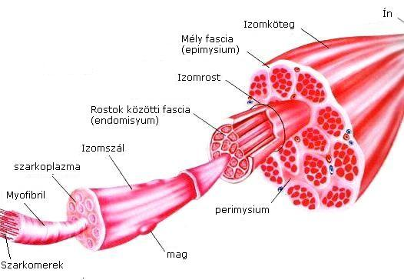
Izom felépítése
Az izmok alapegysége az izomrost. Az izomrostokat kötőszövet fogja össze izomnyalábokká, majd azokat izmokká. Az izmokat az izompólya burkolja be, amelynek kötőszövetében a szervet ellátó erek és idegek haladnak.
Az izmok elvékonyodó végét inak rögzítik a csontokhoz.

Slide 17
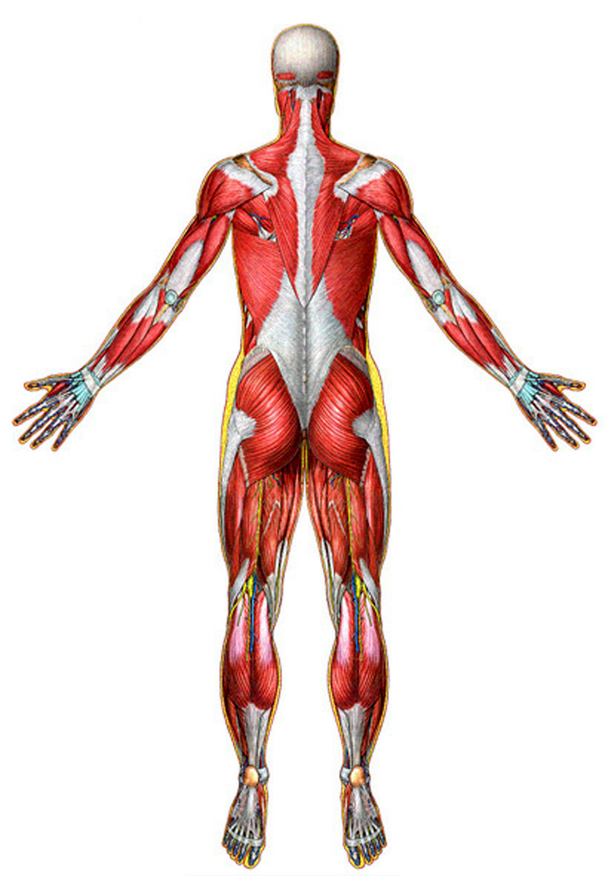
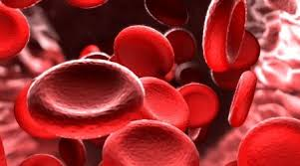
Emberi test - izomzat
Az egész testet behálózzák
Összehúzódásuk során energiát termelnek a szervezetnek – biztosítják a test, a belső zsigeri szervek aktív mozgásait, valamint
- a szív munkáján és az erek átmérőjének szabályozásán keresztül a vérkeringést és a szervezet vérellátását/véreloszlását.
- működésük során hőt termelnek, így jelentős szerepük van a hőszabályozásban.

Slide 18
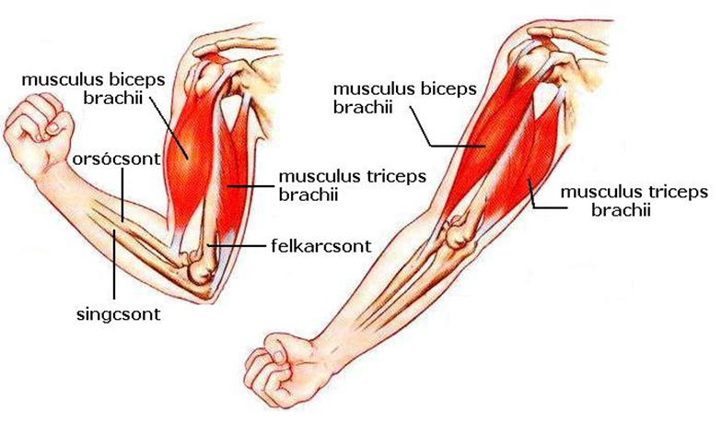
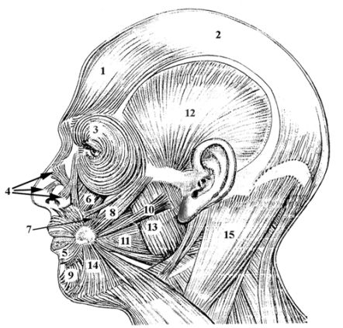
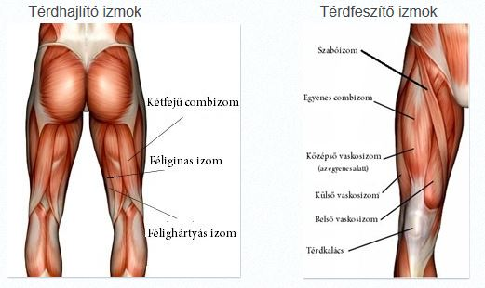
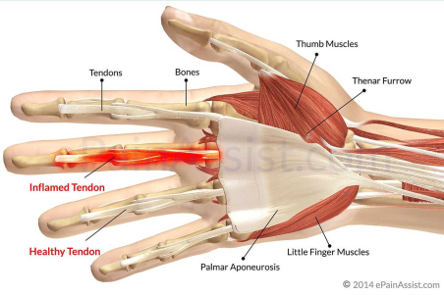
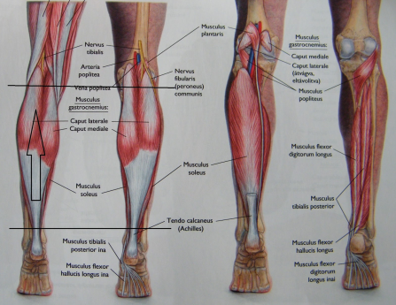

Slide 19
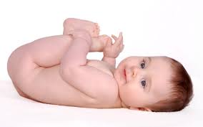
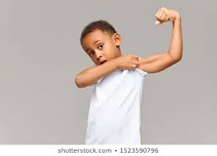
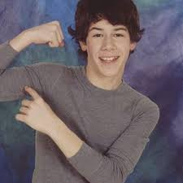
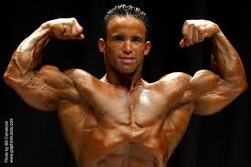
Izomtömeg nagysága
Az izomtömeg újszülöttnél a testtömeg 23%-a,
8 éves korban 24%-a,
15 éves korban 33%-a
18 éves korban 44 %-a, felnőttnél pedig ez az arány 40-49%.
Természetes: Az izomtömeg növekedését és annak anyagcsere folyamatait hormonok befolyásolják.
Mesterséges: Az izomtömeg növekedése izomépítés (pl testépítés) útján.

Slide 20
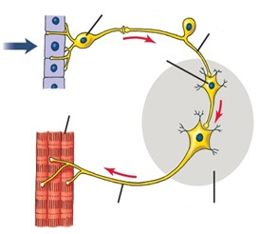
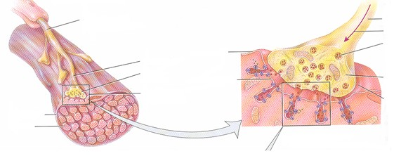
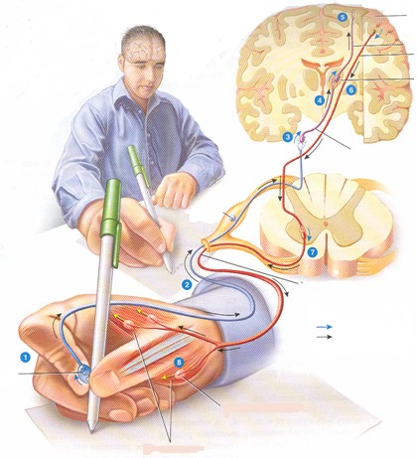
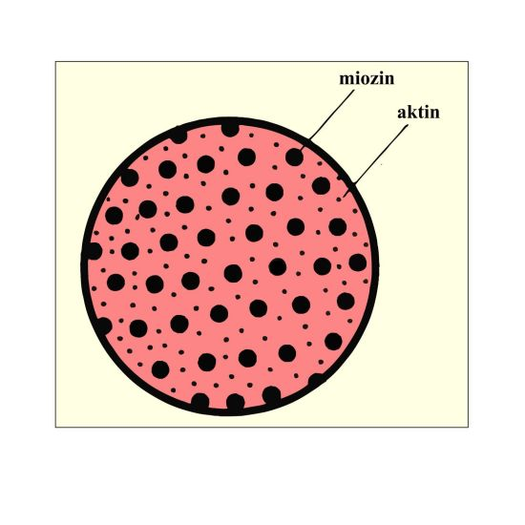
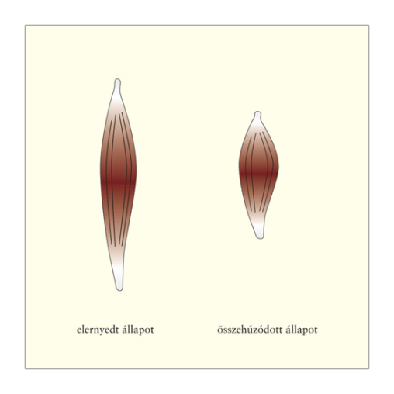
Izom működése
Az izomműködés: összehúzódás,elernyedés (rángás)
Egymást követő ingerek
Fehérje - miozin és aktin
Izomzat – glikogén raktározás. Felhasználja a működés során. Tejsav keletkezik=izomláz

Slide 21
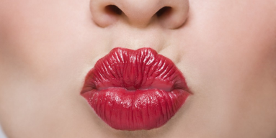
Izom: Alak szerinti csoportosítás
Általában az izmoknak egy eredése és egy tapadása van. A kettő között található az izomhas.
A: egyhasú -, B: kéthasú-, C: háromfejű-, D: többfejű-, E: többfarkú-, F: lapos-, G: egytollú-, H: kéttollú izom
Az izom megrövidülése az izomrostok hosszúságától függ, az izom ereje pedig az izomrostok keresztmetszetével arányos.
Az egyhasúizom viszonylag kis erőt fejt ki, nagymértékben képes megrövidülni. A tollasizom pedig nagy erőkifejtésére képes, de kismértékben húzódik össze.
Lapos izmok: inaknál.
Gyűrűs izmok: A testnyílások körül találhatók.

Slide 22
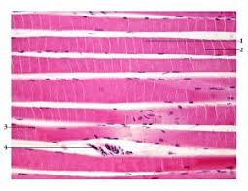
Izmok típusai: 1 csoport: Haráncsíkolt izom
Akaratlagosan irányítható
Akaratlagosan nem irányítható
Haráncsíkolt izom
- ízületek mozgatása, s így magának a testnek a hely- és helyzetváltoztatása
más szervek mozgatása (pl. nyelv, szemgolyó, szemhéj, bőr, fülkagyló)
- táplálkozás (pl. rágás, szopás, falatképzés, nyelés)
- légzés (ebben emlősöknél a rekeszizom szerepe elsődleges: az izom összehúzása belégzést eredményez)
- vizelet- és székletürítés (a gát záróizmainak és a hasizmok közreműködésével).
A harántcsíkolt izmokon belül is megkülönböztethetők gyors (fehér) és lassú (vörös) rostok.

Slide 23
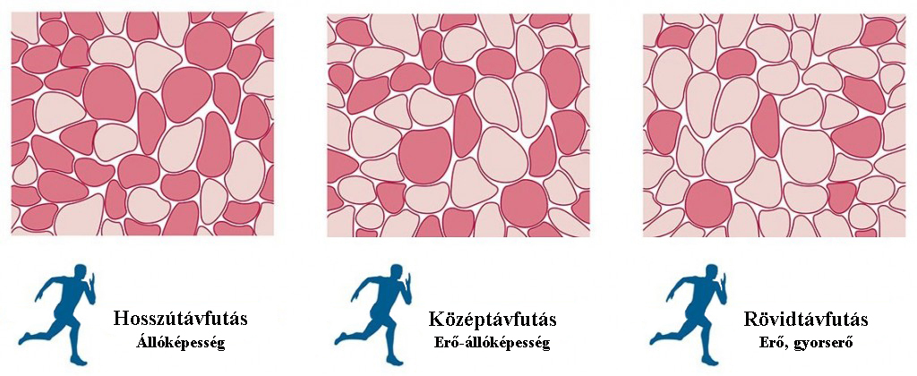
Haráncsíkolt izom rostjai
A haráncsíkolt izomroston belül megkülönböztetünk vörös, fehér és rostokat.
- A vörös rostok lassan fáradnak és húzódnak össze, hosszantartó munkavégzésre alkalmasak
Felegyenesedett testtartásba van fontos szerepük. A hosszútávú állóképességet igénylő sportolóknál dominálnak.
- Ezzel szemben a fehér rostok gyors összehúzódásra képesek, de csak rövid ideig.
Fő funkciójuk a mozgás végrehajtása. Ezek a rosttípusok főleg azoknál a sportolóknál dominálnak, ahol nagy izomerő kifejtése szükséges.
Egy átlagos ember ált. 50-60 % vörös, 40-50% fehér izommal rendelkezik.
VIDEO

Slide 24
2. csoport: Szívizom
A szívizom mind működését, mind szerkezetét tekintve egyértelműen elkülönül a másik két izomtípustól.
Csak a szívben fordul elő, annak ritmikus összehúzódásaival folyamatosan áramoltatja a vért az érrendszerben.
Térben elágazódó, egymagvú sejtekből áll.
Károsodás okai!

Slide 25
3. csoport: Sima izomszövet
A belső szervek falában, és az erek falának rétegeiben, spirális és hosszanti elrendeződésű rétegeket alkotnak.
Egymagvú, orsó alakú sejtek alkotják, amelyek egymással mechanikus és elektromos kapcsolatban állnak.
Sejtjeinek nagysága igen változó, a legnagyobbak a terhes méhben, a legkisebbek a gyűjtőerekben találhatóak.

Slide 26
IZOMBETEGSÉGEK
Az izombetegségek
maga az izom károsodik
az idegrendszer valamely része károsodik
anyagcserezavarok vagy hormonális rendellenességek.
Az izombetegségek következtében az izomban változások figyelhetők meg Ezek többsége az izom leépülését jelenti.

Slide 27
IZOMGÖRCS
Izomgörcs
Ha az izom vérellátása csökken, a káros anyagcseretermékek felhalmozódása az izomrostok görcsös összehúzódásához vezethet. Előfordulhat vízhiány, sóháztartási zavarok, rossz lábbelik vagy nagy terhelés következményeként. Ha melegben izzadással sok vizet veszítünk az így kialakult dehidráltság szintén görcsökhöz vezet.

Slide 28
IZOMZÚZÓDÁS
Ütközések, ütések hatására keletkező sportsérülés. A sérülés helyén néhány órával később vérömleny keletkezik (haematoma). A kék folt általában csak akkor fájdalmas, ha az adott területre nyomást gyakorolnak.

Slide 29
Izomhúzódás, izomszakadás
Szintén tipikus sportsérülésnek tekinthető, amely gyakran a helyes bemelegítés hiánya miatt alakul ki. Gyakran előfordul, hogy sportolók a felszíni réteg felmelegítésével (sportkrémek) az izmot bemelegítettnek tekintik, holott az izom megfelelő keringés és anyagcsere fokozása nem történt meg. Ebben az esetben nagy terhelés hatására néhány izomrost szakadása (túlnyújtás) fordulhat elő (izomhúzódás). Ha az izom teljesen átszakad, akkor beszélünk izomszakadásról. Szerencsére ez ritkább sérülés. Az izomszakadást műtétileg gyógyítják (összevarrják), melynek gyógyulási ideje kb. 6 hét.

Slide 30
Sérv Izomgyulladás
Sérv
A hasfal kötőszövete meggyengül, nem tud ellenállni a belső részek nyomásának. Ennek következtében kötőszöveti rések keletkeznek, amelyen keresztül lágyrészek nyomulnak elő. Legtipikusabbak a köldöksérv, a lágyéksérv.
Izomgyulladás
Számtalan okra és kórokozóra vezethető vissza, a tünetek azonban nagyon hasonlóak. Ezek elsősorban izomlázszerű fájdalmakat, hőemelkedést vagy lázat, tartós fogyást jelentenek, gyakran rossz hangulattal társulva.

Slide 31
Edzés Izomfejlesztés - TESTÉPÍTÉS
Az izom rostokból tevődik össze: minél több rost van egy izomban, annál nagyobb az izom alapmérete.
A megerősödött izom ugyanazt a munkát egyre kevesebb rost segítségével fogja elvégezni, ezért kell különböző gyakorlatokat végezni és különböző súlyokat használni.
Az izom növekedésével nem az izomsejtek száma nő, hanem az izomsejtek mérete.
Az első időszakban az újfajta mozgások megtanulására összpontosít a szervezet, azaz igazából nem nő az izom, csak megtanul megfeszülni. Ez a fázis 6-8 hétig tart, az izmok ezután kezdenek el látványosan növekedni, feltéve, ha megkapják az épüléshez szükséges fehérjeadagot.
Az izomméret és az izomerő növelésének alapja a rendszeres túlterhelés. Ha az izmok elég terhelést kapnak, akkor az erejük és a tömegük nő, tónusuk szépül.

Slide 32
TESTÉPÍTÉS
1. Anaerob edzés. Energia előállítása.
2. Súlyzós edzés. Kevés súllyal kisebb izmok mozgatása.
3. Aerob edzés. Nagyizmok mozgatása.
4. Táplálkozás. Egészséges, fehérjedús étkezés.

